Slide 1
Thomas Nickl
Natur und Technik
Ursberg, 1. Juli 2020

Slide 2
Kurze Vorstellung:
Zur Person
Meine Webseite
Der Praktikums-Ordner
Heute im Angebot

Slide 3
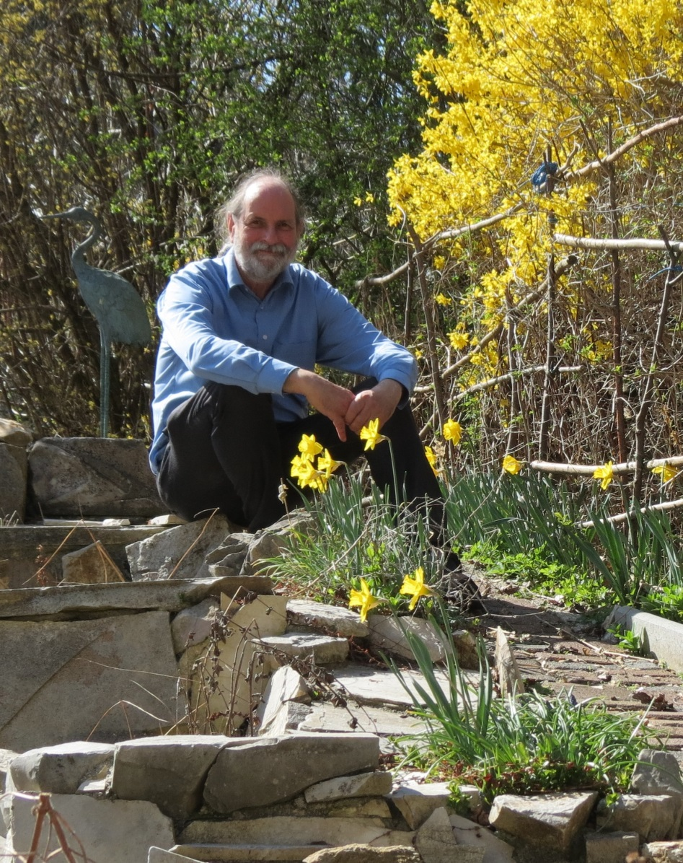
Zur Person
Baujahr 1953
Diplombiologe
Lehramt Biologie, Chemie, Geographie
Auslandsdienst (Bilbao)
Seminarlehrer für Biologie bis 15.2.19

Slide 4
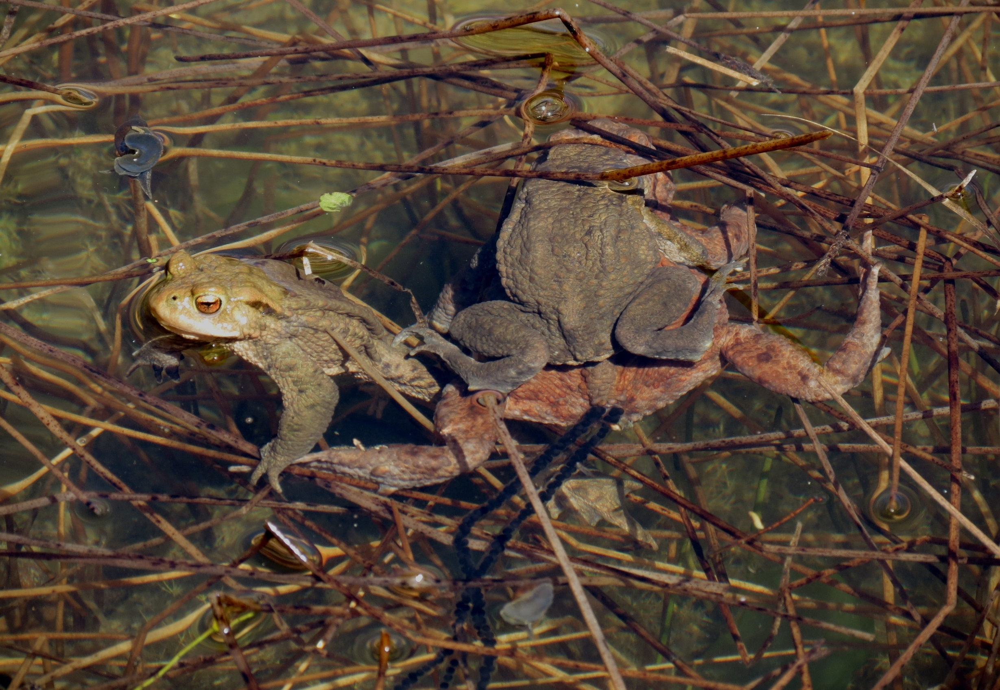
www.bio-nickl.de
Die kostenlose, nicht-kommerzielle Webseite für Biologie-Didaktik an bayerischen Gymnasien

Slide 5
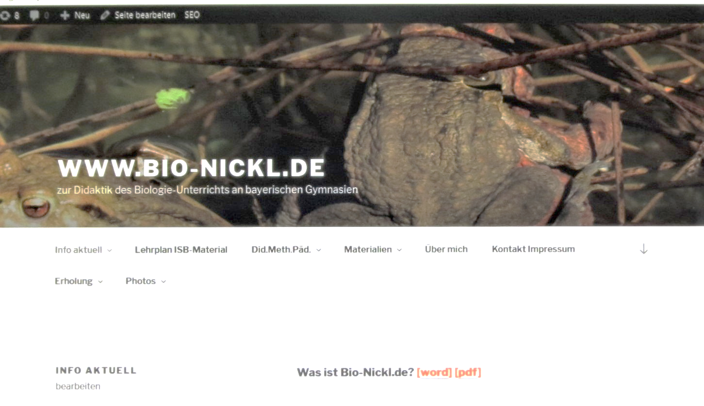

Slide 6
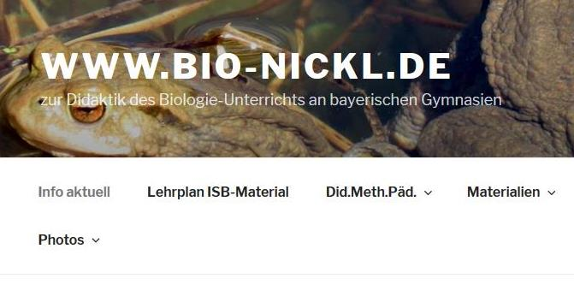

Slide 8
Klassenstufen-Pläne im LP+
Tabellarische Darstellung (Nickl):

Slide 9
Klassenstufen-Pläne im LP+
Tabellarische Darstellung (Nickl):
Inhalte zu den
Kompetenzen
Kompetenz-erwartungen

Slide 10
Klassenstufen-Pläne im LP+
Tabellarische Darstellung (Nickl):
Inhalte zu den
Kompetenzen
Kompetenz-erwartungen
Kompetenzerwartungen der
einzelnen Kapitel
und aus „1: Erkenntnisse gewinnen – kommunizieren – bewerten“

Slide 11
Klassenstufen-Pläne im LP+
Tabellarische Darstellung (Nickl):
Inhalte zu den
Kompetenzen
Kompetenz-erwartungen
Das ist neu
Das wurde weggelassen

Slide 12
Klassenstufen-Pläne im LP+
Tabellarische Darstellung (Nickl):
Inhalte zu den
Kompetenzen
Kompetenz-erwartungen
Das ist neu
Das wurde weggelassen
Vorwissen (aus der Grundschule)
Weiter-
verwendung

Slide 13
Klassenstufen-Pläne im LP+
Tabellarische Darstellung (Nickl):
Inhalte zu den
Kompetenzen
Kompetenz-erwartungen
Das ist neu
Das wurde weggelassen
Vorwissen (aus der Grundschule)
Weiter-
verwendung
Verzahnung mit NA

Slide 14
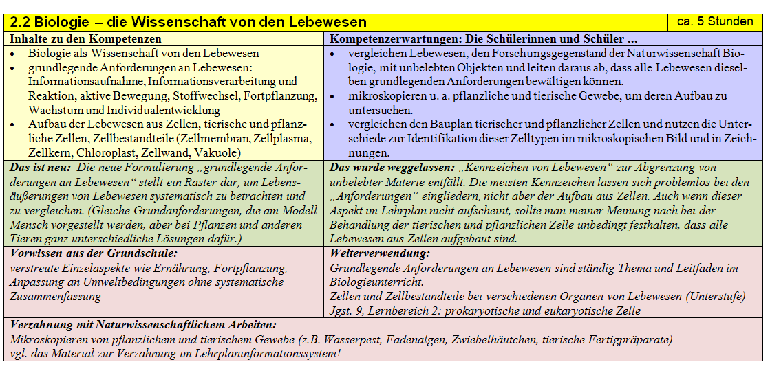
Klassenstufen-Pläne im LP+

Slide 16
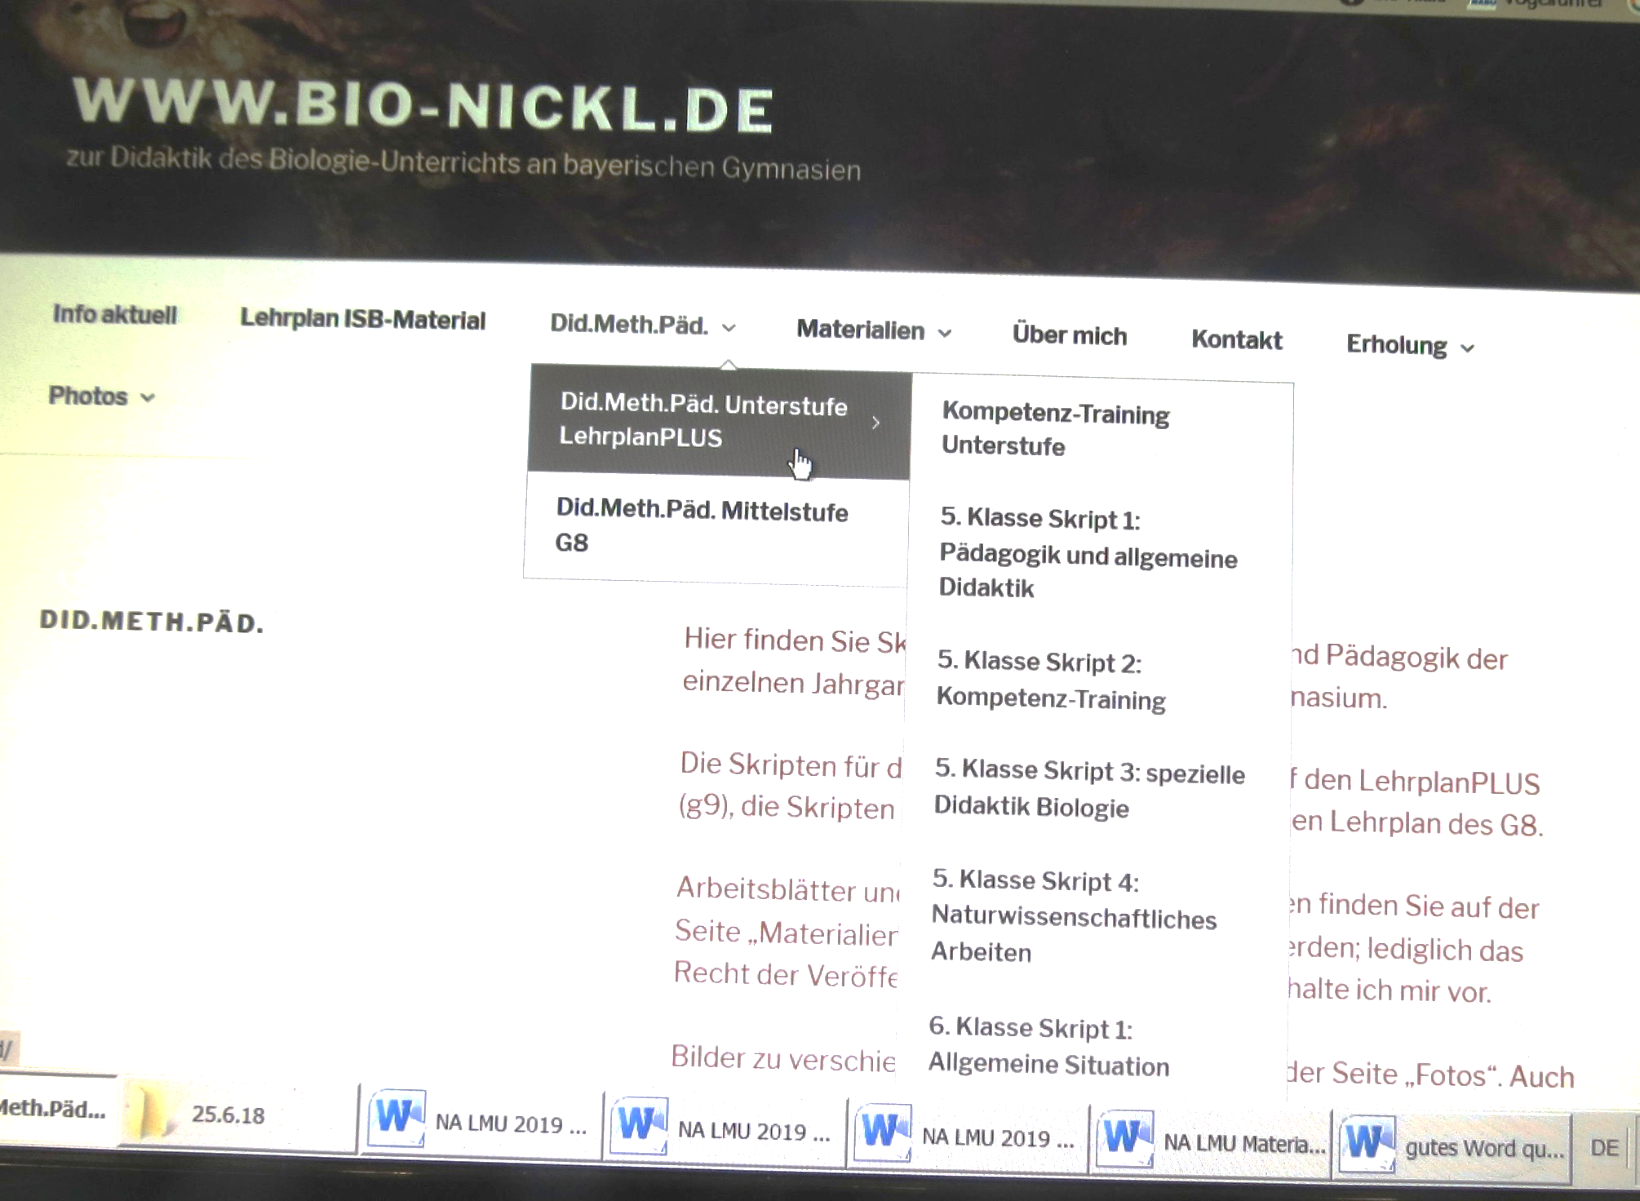

Slide 18
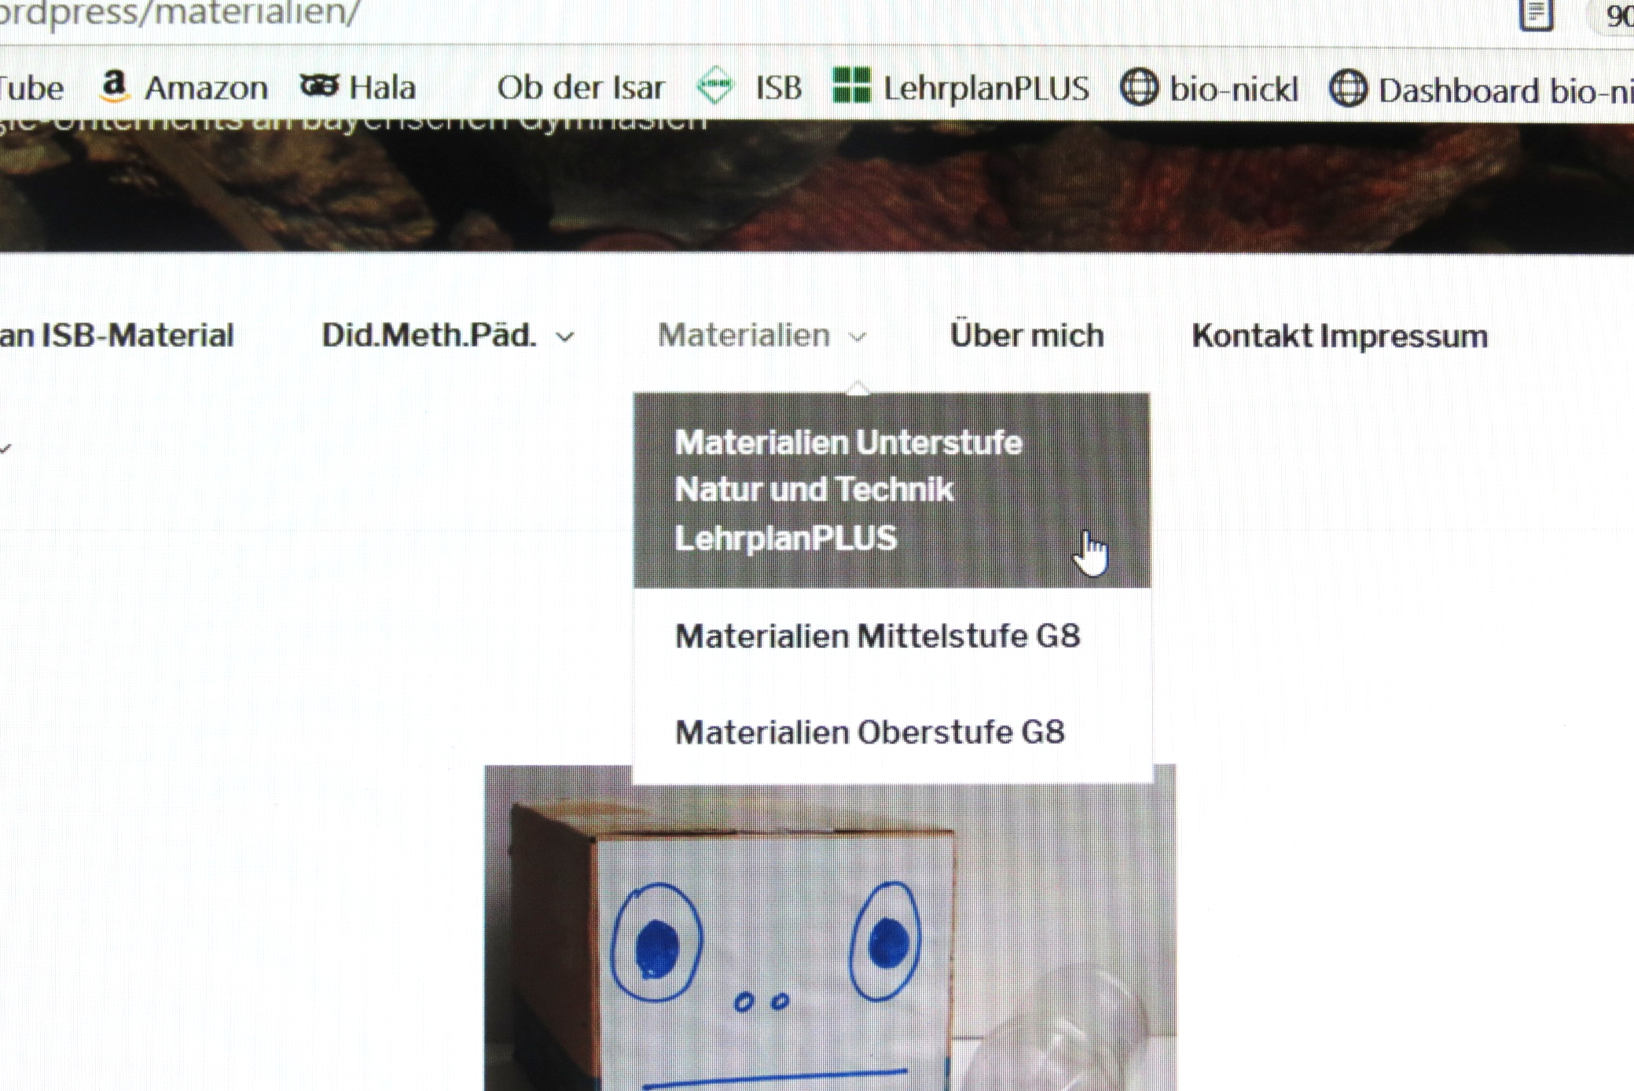

Slide 19
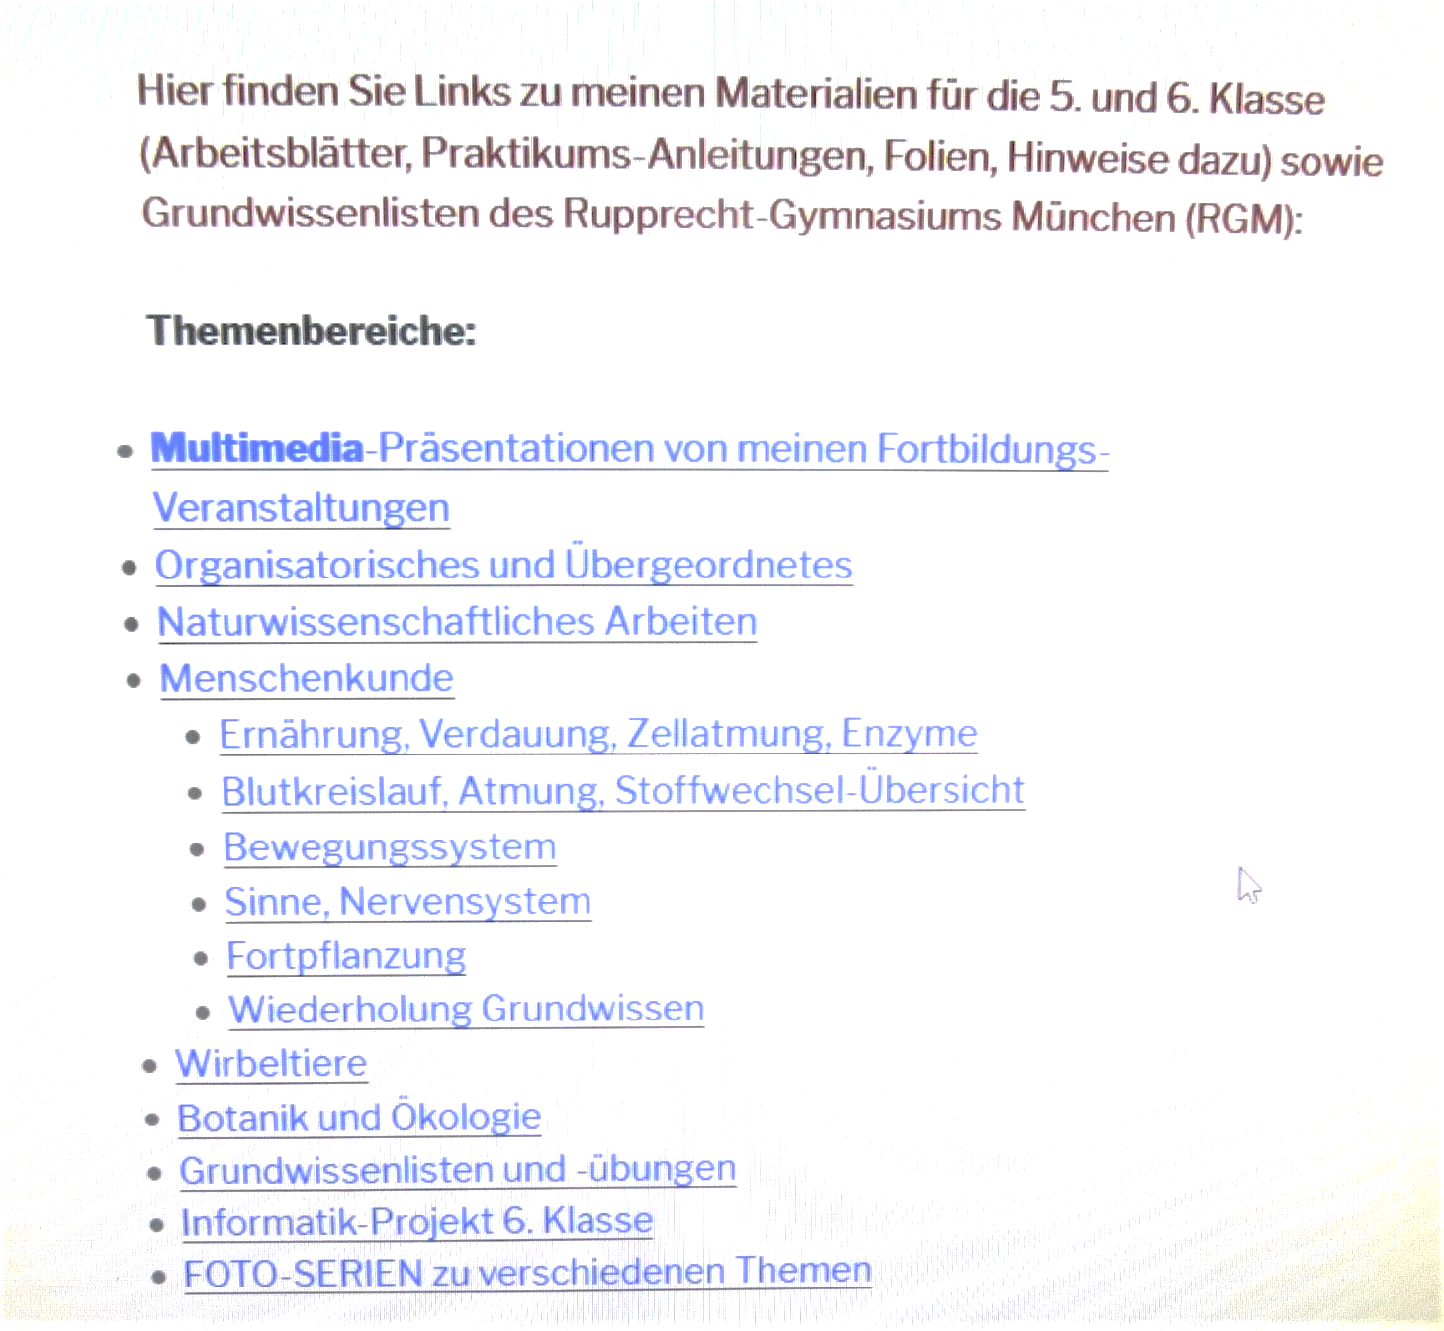

Slide 20
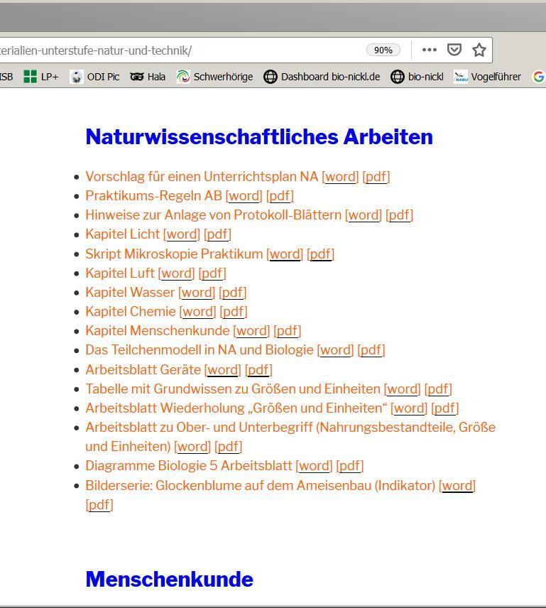

Slide 22
Die PPPs aus dieser Fortbildung sowie alle Skripten und Arbeits-blätter finden Sie auf meiner Webseite.
→ Materialien Unterstufe

Slide 23
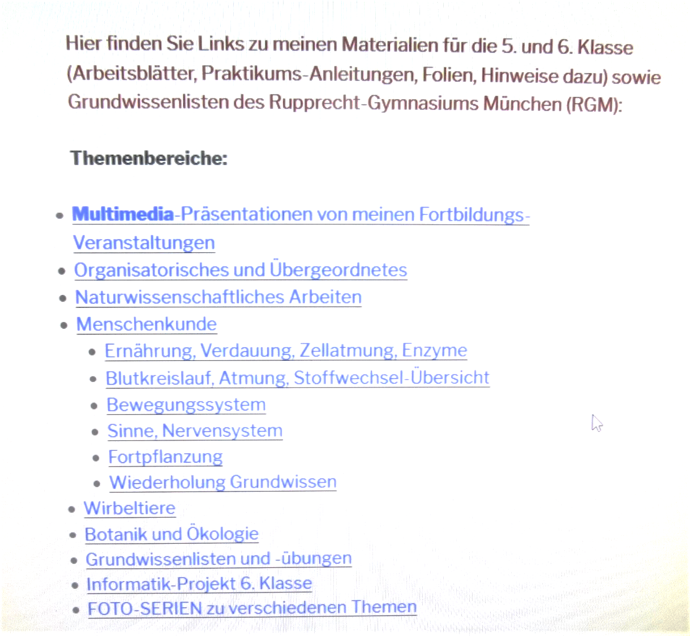

Slide 24
Alle Anleitungen zu Untersuchun-gen, Experimenten, Modellarbeit finden sie im Praktikumsordner „Bio? – Logisch!“

Slide 25
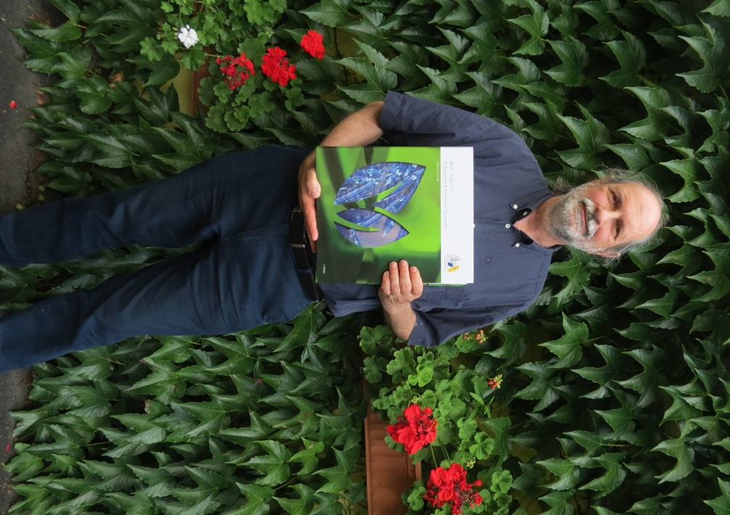

Akademiebericht 506
Bio? – logisch!

Slide 26
Wunschliste Ursberg:
Experimentelles Arbeiten in der Unter-stufe:
  Organisatorische Konzepte von NA
  Low-Cost-Experimente
Schüler zum Experimentieren motivieren
Energie-Konzept
Stoff-Teilchen-Konzept
Nachhaltiges Lernen
Sprachsensibler Unterricht
Machbarkeit im Schulalltag
Filme

Slide 27
Filme:
Kurze Sequenzen (1-3 min)!
Klare Beobachtungsaufträge!
Ggf. zuvor Fragestellung formulieren.
Auswerten (z. B. Think-Pair-Share) und sichern.

Slide 28
Filme:
Kurze Sequenzen (1-3 min)!
Klare Beobachtungsaufträge!
Ggf. zuvor Fragestellung formulieren.
Auswerten (z. B. Think-Pair-Share) und sichern.
DEMO: Denken in Modellen
www.denken-in-modellen.de

Slide 29
Filme:
Kurze Sequenzen (1-3 min)!
Klare Beobachtungsaufträge!
Ggf. zuvor Fragestellung formulieren.
Auswerten (z. B. Think-Pair-Share) und sichern.
DEMO: Denken in Modellen
GIDA-Filme

Slide 30
Naturwissenschaftliches Arbeiten
Kompetenzen
Sprachsensibler Unterricht

Slide 31
Ihre Meldungen und Beiträge sind zu jeder Zeit erwünscht!

